Slide 1
DeepSeek V3.2 介绍
快速汇报版（基于官方公告 / 技术报告 / 开源仓库整理）
包含：版本定位｜核心技术（DSA / RL / Agent）｜效率&基准｜落地建议
© 2026 内部汇报资料
Notes:
[Sources] - https://api-docs.deepseek.com/news/news251201 (DeepSeek-V3.2 Release) - https://arxiv.org/abs/2512.02556 (DeepSeek-V3.2 tech report / abstract) [/Sources]

Slide 2
概览：DeepSeek V3.2 是什么？
一句话：高效长上下文 + 强推理 + 面向 Agent 的工具使用
定位与组成
V3.2 是 V3.2-Exp 的官方后继版本，并同时发布推理更强的 Speciale 变体。
① DSA（稀疏注意力）
② 可扩展 RL 后训练
③ Agent 任务合成
DeepSeek Sparse Attention（DSA）降低长上下文计算复杂度
强调训练/推理效率与输出质量平衡
强化学习协议 + 更大后训练算力
官方宣称推理能力达到/超过 GPT-5 水平（见报告/公告）
大规模生成工具使用/环境交互训练数据
把“思考”能力直接带入 tool-use 交互
资料来源：DeepSeek 官方公告 / 技术报告 / 开源仓库
2
Notes:
[Sources] - https://arxiv.org/abs/2512.02556 (abstract: DSA / RL / agentic synthesis) - https://api-docs.deepseek.com/news/news251201 (release note: V3.2 & V3.2-Speciale) [/Sources]

Slide 3
版本节奏与可用性
Exp → 正式版；同时提供开源权重与 API 访问
里程碑（官方）
从 V3.2-Exp 到 V3.2 / V3.2-Speciale
2025/09/29
V3.2-Exp
2025/12/01
V3.2
2025/12/01
V3.2-Speciale
引入 DSA；App/Web/API；开源（HF + GitHub）
V3.2-Exp 官方后继；App/Web/API；开源（HF）
推理极致；API-only；临时 endpoint（到 12/15）
你需要记住的 3 点
V3.2 是正式版；V3.2-Exp 主要用于验证 DSA（效率）。
Speciale 更偏“竞赛级推理”，但更耗 token，且目前限制更多。
官方同时提供：API（含 App/Web）与 Hugging Face 开源权重。
资料来源：DeepSeek 官方公告 / 技术报告 / 开源仓库
3
Notes:
[Sources] - https://api-docs.deepseek.com/news/news250929 (V3.2-Exp Release 2025/09/29) - https://api-docs.deepseek.com/news/news251201 (V3.2 Release 2025/12/01; Speciale endpoint window) [/Sources]

Slide 4
核心技术①：DeepSeek Sparse Attention（DSA）
让长上下文的注意力更“稀疏、更聪明”
DSA：先“索引”再“注意力”
通过 Lightning Indexer 选出 Top-k 相关 token，再做细粒度稀疏注意力计算。
要点
面向长上下文：在保持输出质量前提下减少计算/显存压力（官方描述）。
通过与 V3.1-Terminus 对齐训练设置，评估稀疏注意力引入的影响（Exp）。
为后续“推理 + Agent”留出更多算力预算。
输入序列（长上下文）
Lightning Indexer
稀疏注意力计算
n tokens
快速打分 / 选 Top-k
≈ O(n·k)
资料来源：DeepSeek 官方公告 / 技术报告 / 开源仓库
4
Notes:
[Sources] - https://api-docs.deepseek.com/news/news250929 (DSA overview) - https://github.com/deepseek-ai/DeepSeek-V3.2-Exp (DSA description; aligned training configs) - https://arxiv.org/abs/2512.02556 (abstract: DSA reduces complexity) [/Sources]

Slide 5
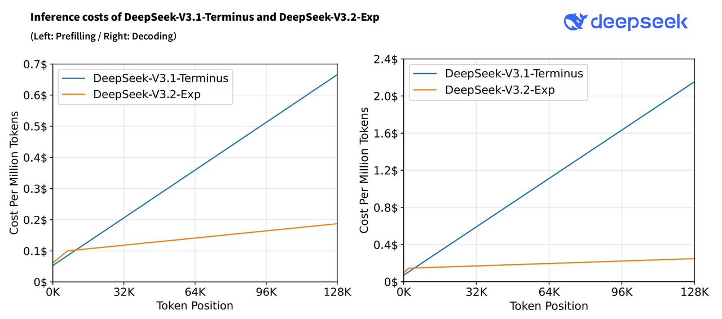
效率与成本：长上下文更省
对齐训练设置下，V3.2-Exp 在长序列场景成本更低（官方公开图）
推理成本对比（V3.1-Terminus vs V3.2-Exp）
左：Prefill（读入上下文） 右：Decoding（生成输出） —— 随 token 位置增长，V3.2-Exp 曲线更平缓。
注：图中“cost per million tokens”来自官方测量/设定，具体绝对值会随部署环境而变化。
资料来源：DeepSeek 官方公告 / 技术报告 / 开源仓库
5
Notes:
[Sources] - https://api-docs.deepseek.com/news/news250929 (V3.2-Exp efficiency gains) - https://api-docs.deepseek.com/img/v3_2_cost_compare_en.png (official cost comparison figure) - https://github.com/deepseek-ai/DeepSeek-V3.2-Exp/raw/main/cost.jpg (same figure in repo) [/Sources]

Slide 6
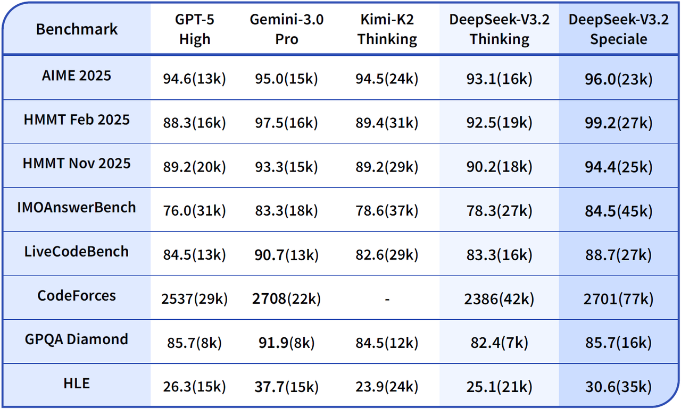
性能亮点：推理基准（官方公开）
包含 V3.2 Thinking 与 V3.2-Speciale 与部分主流模型对比
公开基准表（节选）
建议在汇报口径中明确：这是 DeepSeek 官方发布的对比表（含 token budget 标注）。
资料来源：DeepSeek 官方公告 / 技术报告 / 开源仓库
6
Notes:
[Sources] - https://api-docs.deepseek.com/news/news251201 (V3.2 Release; world-leading reasoning section) - https://api-docs.deepseek.com/img/v3.2_251201_benchmark_table_en.png (benchmark table image) - https://api-docs.deepseek.com/img/v3.2_251201_benchmark.webp (benchmark bar chart image) [/Sources]

Slide 7
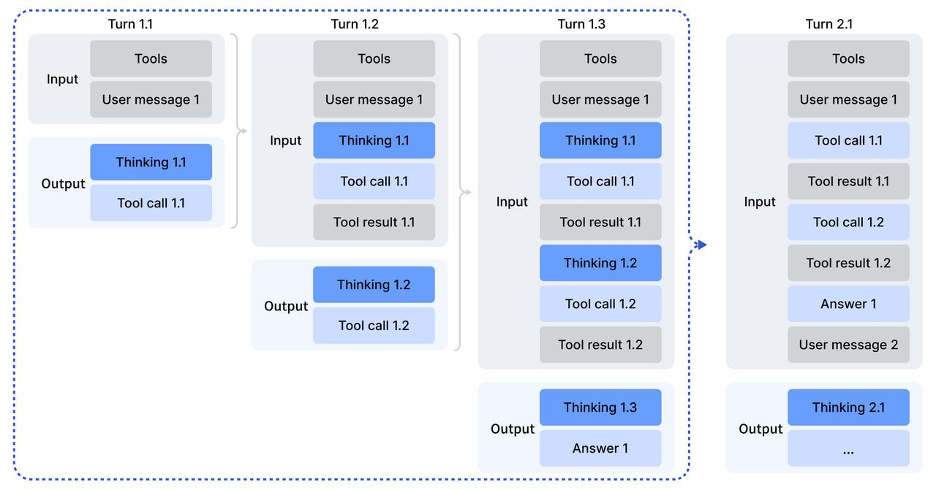
核心能力：Thinking in Tool‑Use
把“思考”与“工具调用”融合到同一对话轨迹中
交互形态（官方示意图）
要点：V3.2 支持在 thinking / non‑thinking 两种模式下进行 tool‑use；并通过大规模 Agent 数据合成进行训练。
官方公告：Agent 合成覆盖 1,800+ 环境与 85k+ 复杂指令。
落地启示：适合“检索 + 调用工具 + 多轮规划”的业务工作流。
资料来源：DeepSeek 官方公告 / 技术报告 / 开源仓库
7
Notes:
[Sources] - https://api-docs.deepseek.com/news/news251201 (Thinking in Tool‑Use section; 1,800+ environments / 85k+ instructions) - https://api-docs.deepseek.com/img/v3.2_thinking_with_tools_en.jpeg (diagram image) - https://api-docs.deepseek.com/guides/thinking_mode (thinking mode guide; referenced in release note) [/Sources]

Slide 8
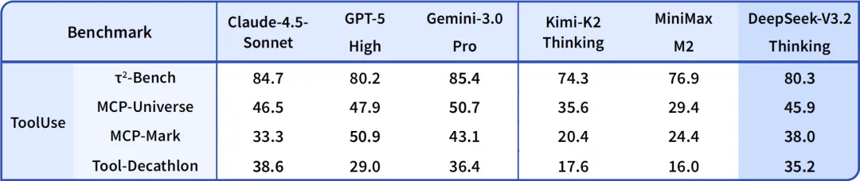
Agentic 能力：Tool‑Use 基准（官方公开）
关注 Tool-Use/Agent 任务的可比指标
Tool‑Use 基准表（节选）
示例：t²‑Bench、MCP‑Universe、Tool‑Decathlon 等（以官方公布为准）。
如何读这张表（汇报话术建议）
先对齐设置：是否启用 thinking、是否允许 tool calls、以及 token budget。
把 Tool‑Use 与“最终业务 KPI”（完成率/成本/时延）一起呈现，避免只看单点分数。
建议用自家真实工作流做 A/B：规划→调用→验证→修复 的闭环最能体现差异。
资料来源：DeepSeek 官方公告 / 技术报告 / 开源仓库
8
Notes:
[Sources] - https://api-docs.deepseek.com/news/news251201 (agent capability section) - https://api-docs.deepseek.com/img/v3.2_251201_agent_benchmark.webp (agent benchmark image) [/Sources]

Slide 9
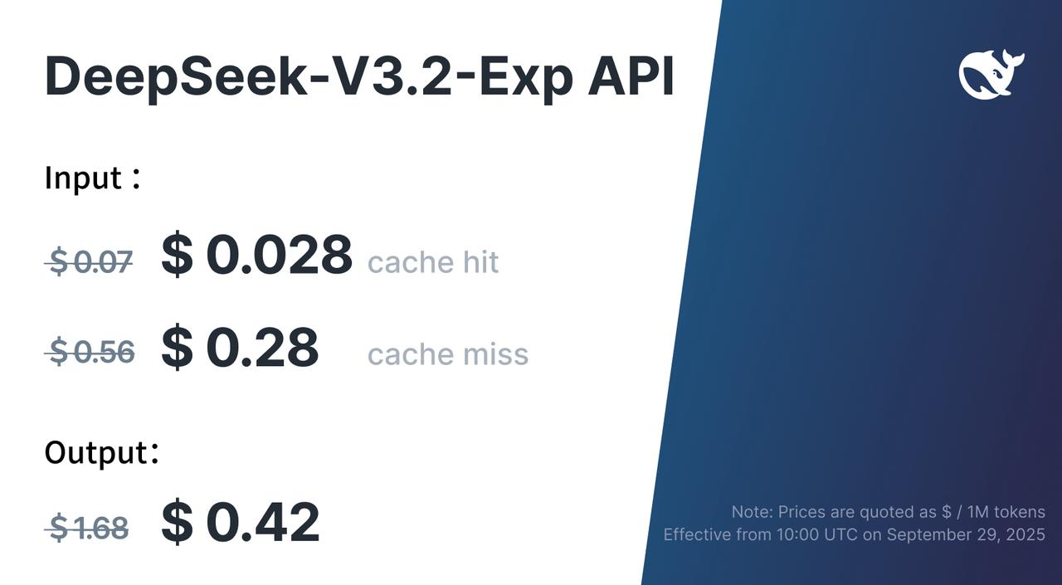
开源与部署选项
HF 权重 + API；并开放部分关键 kernel / 工程实现
怎么用（快速落地清单）
把“模型能力”转成“可交付系统”
访问方式
工程与生态
API：V3.2（App/Web/API）；Speciale 目前 API-only 且有临时 endpoint。
开源权重：Hugging Face 提供 V3.2 与 Speciale；V3.2-Exp 也开源。
对比评测：优先确认 thinking/tool-use 设定与 token budget。
开源 kernels：TileLang（可读性/研究），CUDA kernels（DeepGEMM、FlashMLA）。
社区推理框架：vLLM 官方博客宣布 Day‑0 支持 V3.2‑Exp（含 DSA）。
落地建议：长上下文任务优先关注缓存策略、prefill/decoding 分离与吞吐。
（示例）V3.2‑Exp API 价格调整图
资料来源：DeepSeek 官方公告 / 技术报告 / 开源仓库
9
Notes:
[Sources] - https://api-docs.deepseek.com/news/news251201 (open source links; Speciale endpoint note) - https://api-docs.deepseek.com/news/news250929 (V3.2-Exp open source + price cut note) - https://github.com/deepseek-ai/DeepSeek-V3.2-Exp (open-source kernels: TileLang/DeepGEMM/FlashMLA) - https://blog.vllm.ai/2025/09/29/deepseek-v3-2.html (vLLM Day-0 support for V3.2-Exp) - https://api-docs.deepseek.com/img/v3_2_price_en.jpeg (price image) [/Sources]

Slide 10
落地建议（汇报收尾）
选型、风险点与下一步
建议怎么讲 / 怎么用
选型建议
需要“工具调用 + 规划/推理”工作流：优先 DeepSeek‑V3.2（thinking + tool‑use）。
追求极致推理（数学/竞赛题/复杂证明）：可评估 V3.2‑Speciale，但注意 token 消耗与当前限制。
长上下文场景：关注 prefill 成本、缓存命中率，以及系统端的吞吐/时延指标。
风险与注意事项
对外对比请标注“官方公开”与测试设置；不同 token budget 会显著影响结果。
Speciale 可能有 endpoint / 功能限制（以官方公告为准）。
建议使用自家数据与工具链做评测：准确率、成本、稳定性与可解释性一起看。
Q & A
资料来源：DeepSeek 官方公告 / 技术报告 / 开源仓库
10
Notes:
[Sources] - https://api-docs.deepseek.com/news/news251201 (V3.2 / Speciale availability & notes) - https://api-docs.deepseek.com/news/news250929 (V3.2-Exp efficiency positioning) - https://arxiv.org/abs/2512.02556 (abstract: DSA/RL/agentic synthesis) [/Sources]

